Slide 1
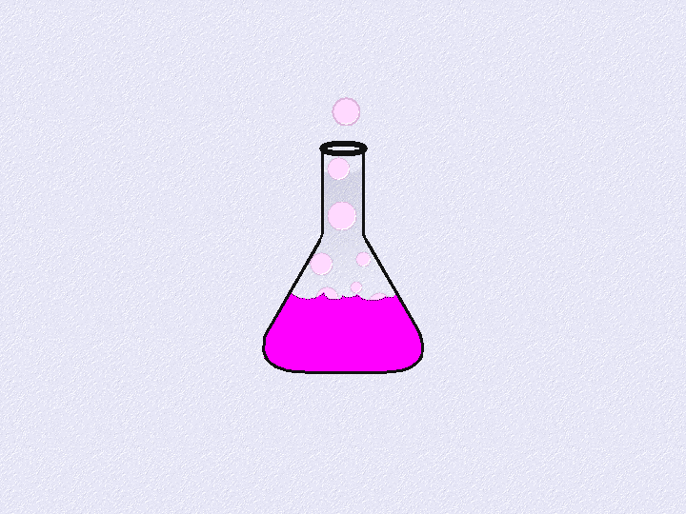
Kimyo
11-sinf
Mavzu:Ekvivalent. Oddiy va murakkab
moddalarning (oksid, asos, kislota, tuz)
ekvivalentini topish
O‘qituvchi: Toshkent shahar Yunusobod tumani 258-maktab kimyo fani o‘qituvchisi Boboqulova Lobar Qalandarovna

Slide 2
Ekvivalent
Ekvivalent teng qiymatli demakdir. Kimyoviy reaksiyalarda moddalar bir-birlari bilan ekvivalent og‘irliklariga mos ravishda ta’sirlashadi.
Elementning ekvivalentini topish uchun element atom og‘irligini (A) uning valentligiga (V) bo‘linadi.
$$E=\frac{A}{V}$$

Slide 3
Misollar
$E(O)=\frac{A}{ V }$ $=\frac{16}{2 }$ = 8
$E(H)=\frac{A}{V }$ $=\frac{1}{1 }$ = 1
$E(Ca)=\frac{A}{V }$ $=\frac{40}{2 }$ = 20

Slide 4
Ekvivalent og‘irlik
Biror elementni -1 og‘irlik qism vodorod yoki
8 og‘irlik qism kislorod bilan qoldiqsiz ta’sirlashadigan massasiga shu elementning ekvivalent og‘irligi deyiladi.

Slide 5
O‘zgaruvchan ekvivalentlik
Ba’zi elementlarning valentliklari o‘zgaruvchan bo‘ladi. Valentliklari o‘zgaruvchan elementlarda ekvivalentligi ham o‘zgaruvchan bo‘ladi.
Oltingugurt (IV) oksidi ${SO}_{2}$ va oltingugurt (VI) oksidi ${SO}_{3}$ tarkibidagi oltingugurt atomining ekvivalentini hisoblab topamiz:
$E(S)=\frac{A}{V }$ $=\frac{32}{4 }$ = 8 $E(S)=\frac{A}{V }$ $=\frac{32}{ 6 }$ = 5,33

Slide 6
Oddiy moddalar ekvivalenti
$E(CI)=\frac{A}{V}=\frac{35,5}{1}$ = 35,5 ${CI}_{2}$ (CI-CI)
$E(N)=\frac{A}{V}$ $=\frac{14}{3}$ = 4,67 $N_{2}$ ($N≡N$)

Slide 7
Ionning ekvivalenti
Ionning ekvivalentini topish uchun uning massasini ion zaryadiga bo‘lamiz:
${Na}_{2}{CO}_{3}→{2Na}^{+}+{CO}_{3}^{2−}$
$E({Na}^{+})=\frac{M}{z}$ = $\frac{23}{1}$ = 23
${E(CO}_{3}^{2−})=\frac{M}{z}=\frac{60 }{2}$ = 30

Slide 8
Oksidning ekvivalenti
Oksidning ekvivalentini aniqlash uchun oksid molyar massasini oksid hosil qiluvchi element indeksi bilan valentligini ko‘paytmasiga bo‘lamiz.
$E({AI}_{2}O_{3}$) = $\frac{102}{ 2x3}$ =17
${ E}_{oksid}$ = $\frac{M_{oksid}}{nxV}$

Slide 9
Oksidning ekvivalenti
E(CaO$)=\frac{M(CaO)}{nxV}=\frac{56}{1x2 }$ = 28
Oksid tarkibidagi elementlarni ekvivalentlarini alohida topib natijalarini qo‘shish orqali ham oksidning ekvivalentini topish mumkin.
${E(Ca}^{2+}$)=$\frac{40}{2}$=20 ${E(O}^{2−})=\frac{16 }{2}$ = 8
${E(Ca}^{2+}$)+${E(O}^{2−}) =$ 20 + 8 = 28

Slide 10
Asosning ekvivalenti
Asosning ekvivalentini topish uchun uning molyar massasini gidroksid guruhlar soniga bo‘lamiz.
$$E_{asos}=\frac{M(asos)}{n(OH)}$$
${E(Ca(OH)}_{2})=\frac{M{({Ca(OH)}_{2}}_{})}{n(OH)}$ = $\frac{74}{2}$ = 37

Slide 11
Asosning ekvivalenti
Yoki ionlarning ekvivalentlarini topib qo‘shilsa ham shu natija chiqadi.
${E(Ca}^{2+}$)+${E(OH)}^{−}$ = 20 + 17 = 37

Slide 12
Kislotaning ekvivalenti
Kislotaning ekvivalentini topish uchun uning molyar massasini metall atomiga o‘rnini bera oladigan vodorodlar soniga bo‘lish kerak.
$$E_{kislota}=\frac{M(kislota)}{n(H)}$$

Slide 13
Kislotaning ekvivalenti
${E(H}_{2}{SO}_{4})=\frac{M{(H}_{2}{SO}_{4}) }{n(H)}$ = $\frac{98}{2}$ = 49
${E(H}^{+}$)= $\frac{A}{1} = \frac{1}{1}$ = 1 ${E(SO}_{4}^{2−}$) = $\frac{M({SO}_{4}^{2−})}{2}$ = $\frac{96}{2}$ = 48
${E(H}^{+}$)+${E(SO}_{4}^{2−}$) = 1 + 48 = 49

Slide 14
Tuzning ekvivalenti
Tuzning ekvivalentini aniqlash uchun uning molyar massasini metall indeksi bilan valentligini ko‘paytmasiga bo‘linadi.
$E_{tuz}$ = $\frac{M_{tuz}}{nxV}$

Slide 15
Tuzning ekvivalenti
E(AI₂(SO₄)₃) = $\frac{ \text{M}\text{(}\text{AI}\text{2}\text{(}\text{SO}\text{4}\text{)}\text{3}\text{)}}{nxV}$ = $\frac{342}{2x3}$ = 57
Bunda ham ionlarning ekvivalenti topib qo‘shilsa, osonroq usulda kelib chiqadi.
E(AI₂(SO₄)₃) = ${E(AI}^{3+}$)+${E(SO}_{4}^{2−}$)= 9 + 48 = 57

Slide 16
Nordon tuzning ekvivalenti
Nordon tuzning ekvivalentini topish uchun tuzning molyar massasini almashgan vodorodlar soniga yoki metall valentligini indeksdagi songa ko‘paytmasiga bo‘lamiz.
E(Mg(HCO₃)₂)= $\frac{146}{2}$ = 73
${ E(AI}_{2}{(HPO}_{4}$)${}_{3}$ = $\frac{342}{3x2}$ = 57

Slide 17
Kislotali(nordon) tuzlar
Kislotali tuzlarda tuzning molyar massasini kationning oksidlanish darajasiga bo’lib ham ekvivalentni topish mumkin.
${E(NaHCO}_{3 }$) = $\frac{84}{1}$ = 84
${E(K}_{2}{HPO}_{4}$) = $\frac{174}{2}$ = 87

Slide 18
Asosli tuzning ekvivalenti
Asosli tuzning ekvivalentini topish uchun almashgan gidroksidlar soniga bo‘lamiz.
E ((AI(OH)₂)₃PO₄)= $\frac{278}{1x3}$ = 92,67
E(${(CaOH)}_{3}{PO}_{4}$)= $\frac{266}{1x3 }$ = 88,66

Slide 19
Asosli tuzlar
Asosli tuzlarda tuzning molyar massasini anionning oksidlanish darajasi bilan indeksning ko‘paytmasiga bo‘lib ham ekvivalent topish mumkin.
$${E(CaOHCI)=\frac{92,5}{1}=92,5}_{}$$
${E(AIOHCI}_{2}$) = $\frac{ 115}{2}$ = 57,5

Slide 20
Mustahkamlash (45-bet)
Quyidagi birikmalarning ekvivalentini aniqlang:
${ Br}_{2 }{, I}_{2}$, ${SiO}_{2}$, ${CI}_{2}O_{7}$,${ HNO}_{2}$,
$H_{2}S,$ ${MgSO}_{4}$ ,${ KCIO}_{3}$

Slide 21
Mustahkamlash
${ E(Br}_{2}$) = $\frac{80}{1}$ = 80 ${E(I}_{2}$) = $\frac{127}{1}$ = 127
${ E(SiO}_{2}$) = $\frac{60 }{4}$ = 15 ${E(CI}_{2}O_{7}$) = $\frac{183}{7x2 }$ = 13,07
${ E(HNO}_{2}$) = $\frac{47 }{1}$ = 47 ${ E(H}_{2}$S) = $\frac{ 34 }{2}$ = 17
${E(MgSO}_{4}$)= $\frac{120 }{2}$ = 60 ${E(KCIO}_{3}$)= $\frac{122,5}{1}$= 122,5

Slide 22
Masala
Ikki valentli metallning ekvivalent massasi 32 g/mol ga teng. Shu metall hosil qilgan oksidning ekvivalent massasini toping.
A) 30
B) 28
C) 20
D) 40

Slide 23
Yechish
A = ExV A= 32x2 = 64
M(MeO)= 64+16 = 80
${ E}_{oksid}$ = $\frac{M_{oksid }}{nxV}$ = $\frac{80}{2}$ = 40 javob:D

Slide 24
Masala
Al₂(XO₃)₃ tarkibidagi noma’lum elementning ekvivalent massasi 32 ga teng.Birikmaning molyar massasini aniqlang.
A) 582
B) 640
C) 630
D) 570

Slide 25
Yechish
Al₂(XO₃)₃ tarkibidagi noma’lum elementning valentligini aniqlaymiz,
III x II
Al₂(XO₃)₃ ya’ni 4 ga teng. A=ExV formulasi asosida element atom massasini topamiz.
4 32=128 m=27 2+(128 +48) 3 = 582
javob:A

Slide 26
Mustaqil bajarish uchun topshiriq
${HJO}_{3}$ da yodning,
${HMnO}_{4}$ da marganesning,
${HNO}_{2}$ da azotning
Ca₃(PO₄)₂ da fosforning
${Na}_{2}{SO}_{3}$ da oltingugurtning
ekvivalentini toping.

Slide 27
Mustaqil bajarish uchun topshiriq
Berilgan moddalarning ekvivalent og‘irligini aniqlang.
${ Na}_{2}O, P_{2}{O_{3 },HCIO}_{4}$,$H_{2}{CO}_{3}$,
${Mg(OH)}_{2}{,Cr(OH)}_{3}$,${CdSO}_{4}$,${Na}_{2}{SO}_{4}$

